Slide 1

精神麻醉药品简介
贵州省安顺强制隔离戒毒所

Slide 2

一、什么是麻醉药品、精神药品
麻醉药品：是指具有依赖性潜力，不合理使用或者滥用可以产生身体依赖性和精神依赖性（即成瘾性）的药品、药用原植物或者物质，包括天然、半合成的阿片类、可卡因类、大麻类等。
精神药品：是指作用于中枢神经系统使之兴奋或者抑制，具有依赖性潜力，不合理使用或者滥用可以产生药物依赖性的药品或者物质，包括兴奋剂、致幻剂、镇静催眠剂等。
精神药品分为第一类精神药品和第二类精神药品。

Slide 3

二、麻醉药品和精神药品的特殊性
麻醉药品和精神药品的共同特性都具有依赖性潜力。
麻醉药品和精神药品最初大多都是作为药品而被开发研制出来的。麻醉药品在临床医疗中主要用于镇痛等作用。精神药品主要用于镇静催眠、兴奋等，是治疗癫痫、失眠、抑郁症等精神疾病的主要药品，在临床医学中应用广泛。
因此麻醉药品和精神药品具有两重性，合理使用是医疗必需品，能解除患者病痛，使用不当或滥用会影响到公众身心健康和生命安全。当非医疗目的使用（即滥用）时，可导致使用者成瘾。

Slide 4

三、我国规定管制的麻醉药品和精神药品品种
目前我国规定管制的麻醉药品有121种，精神药品有130种。国际药物管制公约列入管制的麻醉药品有118种，精神药品有116种，以上品种在我国均纳入麻醉药品或精神药品管制。另外，我国还将罂粟壳、布桂嗪、复方樟脑酊3个品种增列为麻醉药品管理；将氯胺酮、咖啡因、扎来普隆等14个品种增列为精神药品管理。
我国医疗使用的麻醉药品有：吗啡、可待因、哌替啶（度冷丁）芬太尼、美沙酮、羟考酮、可卡因、罂粟秆浓缩物、二氢埃托啡、地芬诺酯、阿片、罂粟壳、瑞芬太尼、舒芬太尼、蒂巴因、布桂嗪、复方樟脑酊、右丙氧芬、双氢可待因、乙基吗啡、福尔可定，共21个品种。

Slide 5



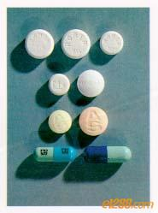
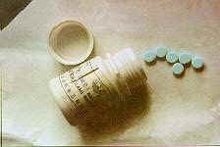

三、我国规定管制的麻醉药品和精神药品品种
我国医疗使用的精神药品有：丁丙诺啡、氯胺酮、马吲哚、哌醋甲酯（利他林）、司可巴比妥、三唑仑、异戊巴比妥、布托啡诺、咖啡因、去甲伪麻黄碱、安钠咖、地唑辛、芬氟拉明、喷他佐辛、阿普唑仑、巴比妥、氯氮卓、地西泮、艾司唑仑、氟西泮、γ-羟丁酸、劳拉西泮、甲丙氨酯、咪达唑仑、纳布啡、硝西泮、匹莫林、苯巴比妥、唑吡坦、扎来普隆、麦角胺咖啡因，共31个品种。

Slide 6
四、新型毒品与精神麻醉药品的关系
新型毒品是相对鸦片、海洛因等传统毒品而言，主要指人工化学合成的致幻剂、兴奋剂类毒品，是由国际禁毒公约和我国法律法规规定管制、直接作用于人的中枢神经系统、使人兴奋或抑制、连续使用会使人产生依赖性的精神药品（毒品）。
第一类以中枢兴奋作用为主，代表物质是包括甲基苯丙胺（俗称冰毒）在内的苯丙胺类兴奋剂；
第二类是致幻剂，代表物质有麦角乙二胺（LSD）、麦司卡林和分离性麻醉剂（苯环利定和氯胺酮）；
第三类兼具兴奋和致幻作用，代表物质是二亚甲基双氧安非他明（MDMA，我国俗称摇头丸）；
第四类是一些以中枢抑制作用为主的物质，包括三唑仑、氟硝安定和γ-羟丁酸等。

Slide 7
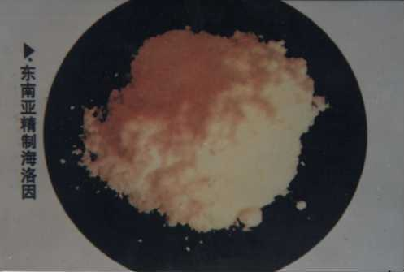
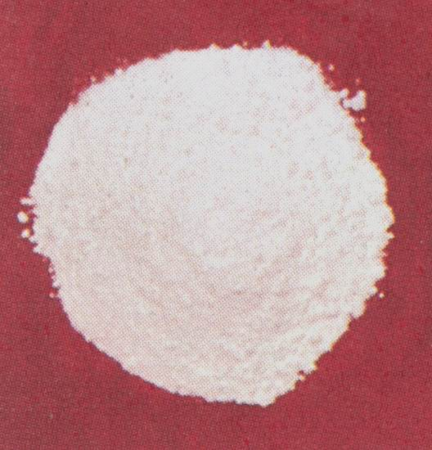

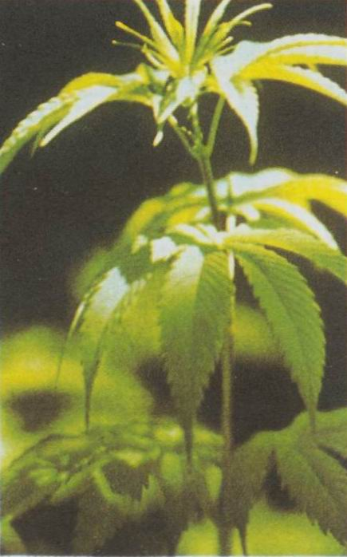
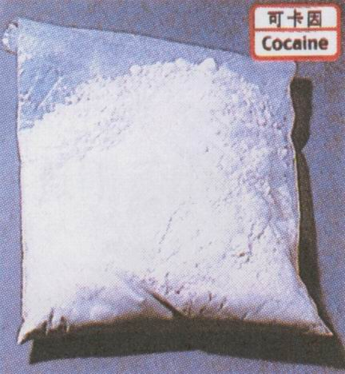
五、易被滥用的精神、麻醉药品
1
麻醉药品
海洛因
吗啡
哌替啶（杜冷丁）
（1）阿片类：海洛因、美沙酮、吗啡、鸦片、哌替啶、可待因等
（2）大麻类：以大麻为代表
（3）可卡因类：可卡因
大麻
可卡因

Slide 8
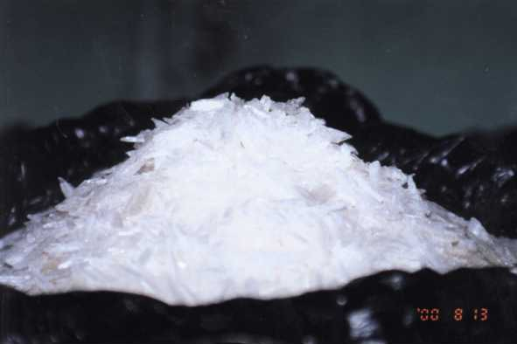
五、易被滥用的精神、麻醉药品
2
精神药品
（1）苯丙胺类：——甲基苯丙胺（冰毒）
性状：外观为纯白结晶体，晶莹剔透，故被吸毒、贩毒者称为“冰”（lce）。由于对人体的中枢神经系统具有极强的刺激作用，且毒性剧烈，又称之为“冰毒”。苯丙胺（Amphetamine）有其译音名安非明或安非它命之称，所以甲基苯丙胺也有甲基安非他明之称。此外，甲基苯丙胺是在麻黄素化学结构基础上改造而来，故又称去氧麻黄素。
冰毒的精神依赖性极强，已成为目前国际上危害最大的毒品之一。
滥用方式：口服、鼻吸。
吸食危害：吸食后会产生强烈的生理兴奋，能大量消耗人的体力和降低免疫功能，严重损害心脏、大脑组织甚至导致死亡。吸食成瘾者还会造成精神障碍，表现出妄想、好斗等。
甲基苯丙胺（冰毒）

Slide 9
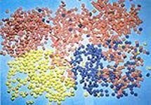
五、易被滥用的精神、麻醉药品
2
精神药品
（1）苯丙胺类：——摇头丸
是甲基苯丙胺类兴奋剂中的一种，是由冰毒衍生物及其他化学物质合成的。
摇头丸的危害：具有兴奋和致幻作用。因滥用后可出现长时间难以控制随音乐剧烈摆动头部的现象，故称摇头丸。MDAM用药者的时间概念和认识出现混乱，表现出超乎异常的活跃，整夜狂舞，不知疲劳，在幻觉作用下常引发集体淫乱、自残与攻击行为，并可诱发精神分裂及急性心脑疾病

Slide 10
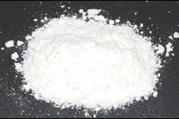
五、易被滥用的精神、麻醉药品
氯胺酮（K粉）
2
精神药品
（2）致幻剂类：——氯胺酮（K粉）
氯胺酮（K粉）及其危害性：又名凯他敏，俗称“K粉”，白色结晶性粉末。分离性麻醉剂，服用后遇快节奏音乐便会条件反射般强烈扭动，产生意识和感觉的分离状态，导致神经中毒反映和精神分裂症状，表现为幻觉、运动功能障碍，出现怪异和危险行为。同时对记忆和思维能力造成严重损害。

Slide 11

六、麻醉药品和精神药品滥用的危害
1、摧毁滥用者的生理健康麻醉和精神药品是直接作用于人的中枢神经系统，久而久之，人会产生强烈的依赖性，一旦停止使用这些药品，使用者会产生多种不良反应，包括失眠多梦、急躁不安等，严重的还有急性肌张力异常、心血管系反应、椎体外系反应等情况，最严重的是猝死，这些药品的滥用严重危害了人的身体健康。

Slide 12
六、麻醉药品和精神药品滥用的危害
2.破坏滥用者的心理健康
大量研究表明，滥用麻醉药品或精神药品，会破坏人体的高级神经组织，引起人的精神心理异常、智力下降，导致人的性情大变，扭曲了人的人格，最终导致心理变态或精神失常。
3.滥用麻醉、精神药品诱发犯罪。
麻醉、精神药品的滥用不仅挥霍掉大量的社会财富，滥用者挥霍完财富之后，没有钱财买更多的药物，因而走上暴力或者犯罪的道路。

Slide 13

七、防止药物滥用的注意事项
防止药物滥用，日常生活注意以下几点：
1.自己的药品不可给他人服用，不代替医生指导他人用药；
2.服用处方药需严格遵守医嘱；
3.不可擅自延长药物使用时间，或增加药物使用量；
4.不可随意混用药物，尤其是处方药；
5.家人一旦出现药物依赖情况，需及时到医院就诊。
要做到合理用药，必须谨遵医嘱服药，避免过度使用或滥用，也要避免没有就医或医生没有建议的情况下服药。如果出现药物滥用，应积极寻求药物滥用专业治疗机构的帮助。

Slide 14
八、我国麻醉药品和精神药品管理的法律法规
及有关规定
《麻醉药品和精神药品实验研究管理规定》
《麻醉药品和精神药品运输管理办法》
《戒毒治疗中使用麻醉药品和精神药品的规定》
《处方管理办法》
《麻醉药品、第一类精神药品购用印鉴卡管理规定》
《医疗机构麻醉药品、第一类精神药品管理规定》
《麻醉药品和精神药品临床应用指导原则》
（一）《中华人民共和国药品管理法》
（二）《麻醉药品和精神药品管理条例》
（三）其他规范性文件
《麻醉药品和精神药品邮寄管理办法》
《麻醉药品和精神药品经营管理办法》
《麻醉药品和精神药品生产管理办法》
行业PPT模板http://www.1ppt.com/hangye/

Slide 15
谢谢观看！

